Slide 1
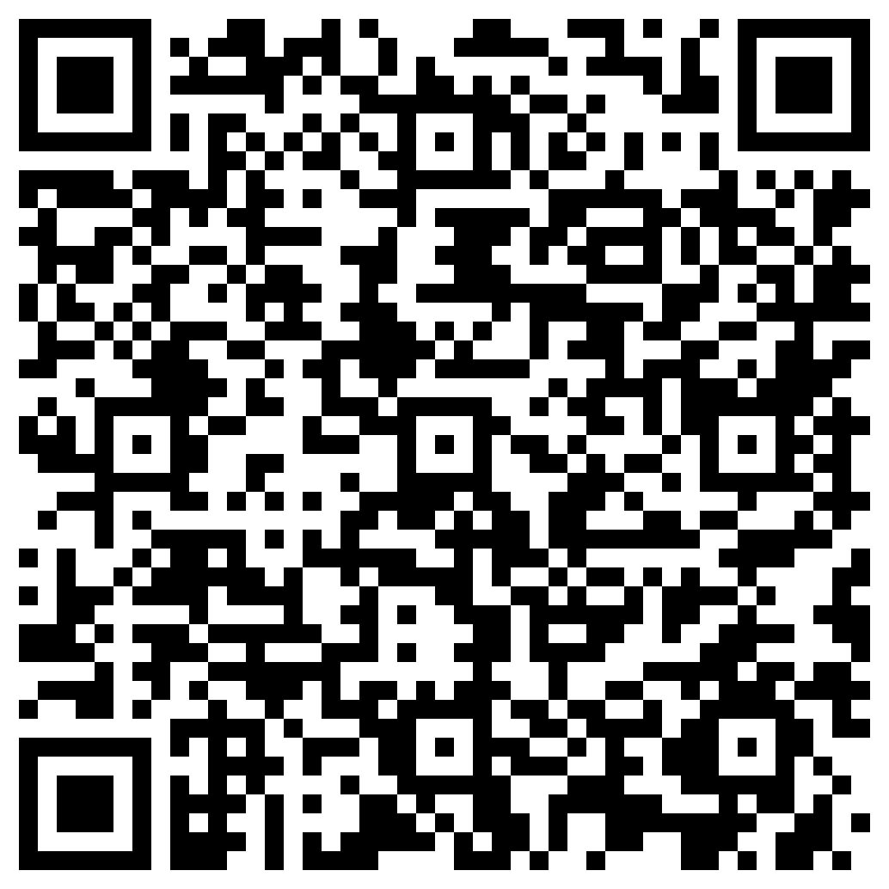


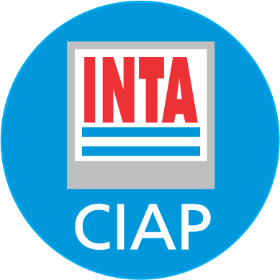


The content of this presentation can be copied,
adapted and reused according to CC BY 4.0 licence
(all logos excluded)
Noviembre-15-2023
Redefiniendo investigación y comunicación científica en el paisaje actual de publicaciones académicas
Humberto Debat
debat.humberto@inta.gob.ar
@humbertodebat
Notes:
https://docs.google.com/presentation/d/1y40uIpOrRGsmQ2IoMJJBGxAbuf4XKS4A/edit?usp=sharing&ouid=100945791302117986319&rtpof=true&sd=true

Slide 2
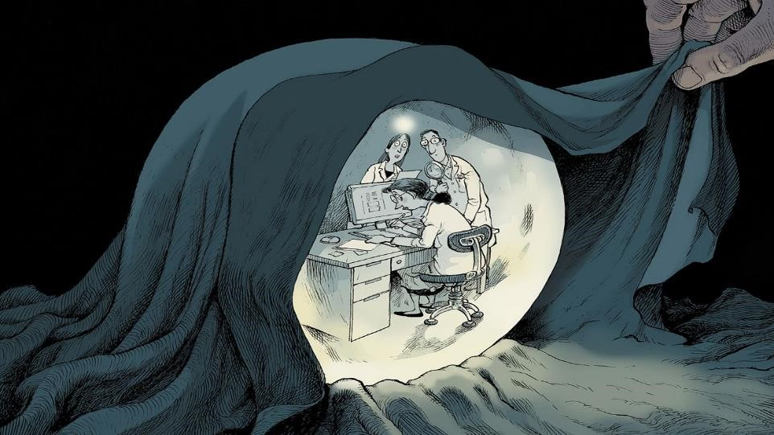
La ciencia como bien común
-Explorando el impacto de COVID-19 en las prácticas de investigación.
-Nuevos caminos de la Comunicación Científica.
-Acceso abierto y democratización del conocimiento.
Based on a slide from
Daniela Saderi Freely available at Figshare
Illustration from David Parkins

Slide 3
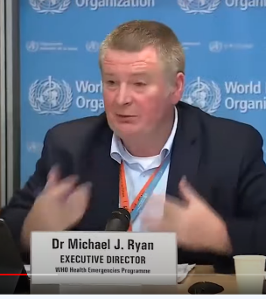
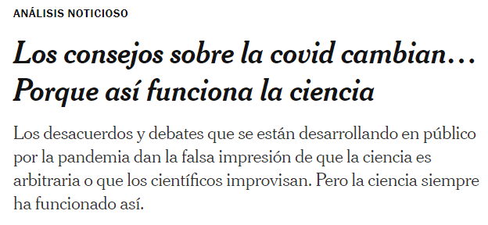
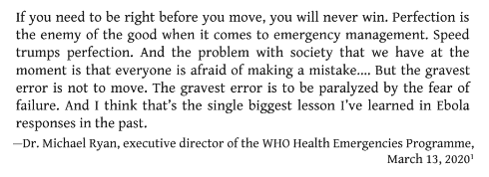
La tensión entre el manejo de una pandemia y la generación de consensos científico.
“Necesitas reaccionar rápidamente. Tienes que ir tras el virus. Necesitas detener las cadenas de transmisión. Necesitas comprometerte con las comunidades muy profundamente. La aceptación de la comunidad es muy importante. Tienes que estar coordinado, tienes que ser coherente. Es necesario observar los otros impactos sectoriales: la escuela, la seguridad y la economía...
Sé rápido. No te arrepientas, debes ser el primero en mover. El virus siempre te atrapará si no te mueves rápido y necesitas estar preparado.”
“Las agencias federales tienen una tarea poco envidiable: crear los lineamientos que se necesitan para vivir con un virus desconocido que se propaga con facilidad. Pero las autoridades sanitarias no han reconocido con suficiente claridad o frecuencia que sus recomendaciones podrían cambiar —y muy probablemente en efecto así sucederá— a medida que el virus, y el conocimiento de este, evolucionen.”
https://www.youtube.com/watch?v=AqRHH6e-y6I
https://www.nytimes.com/es/2021/08/24/espanol/consejos-covid.html
@humbertodebat

Slide 4
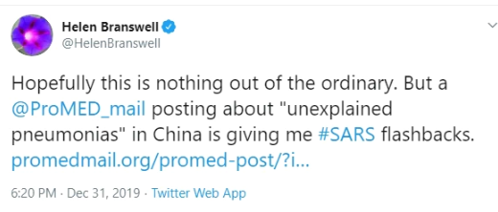
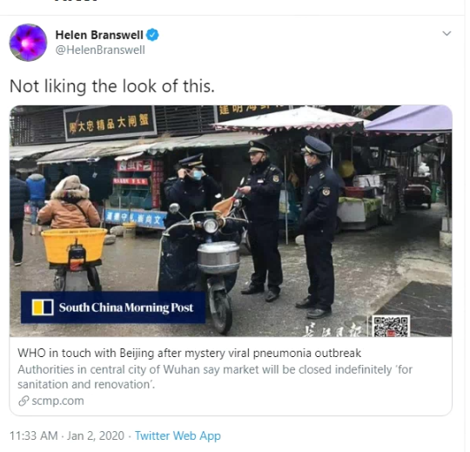
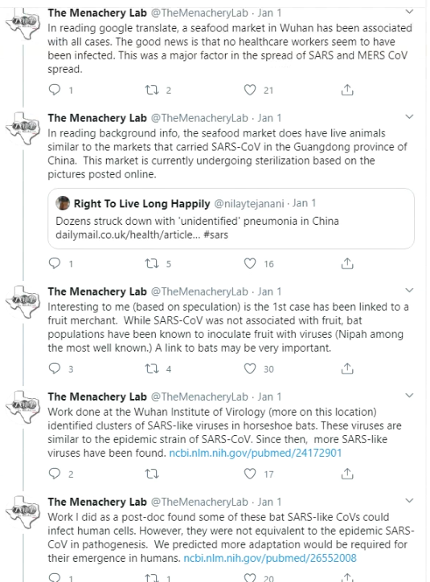
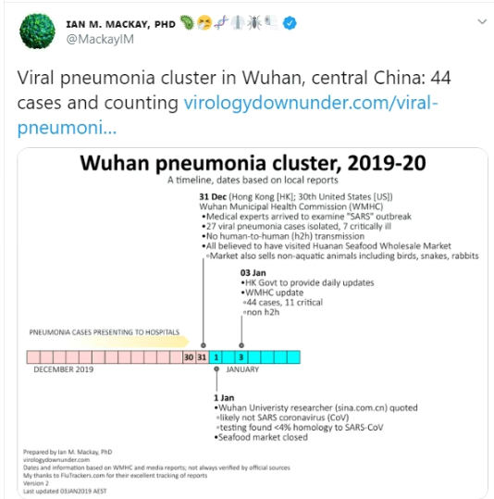
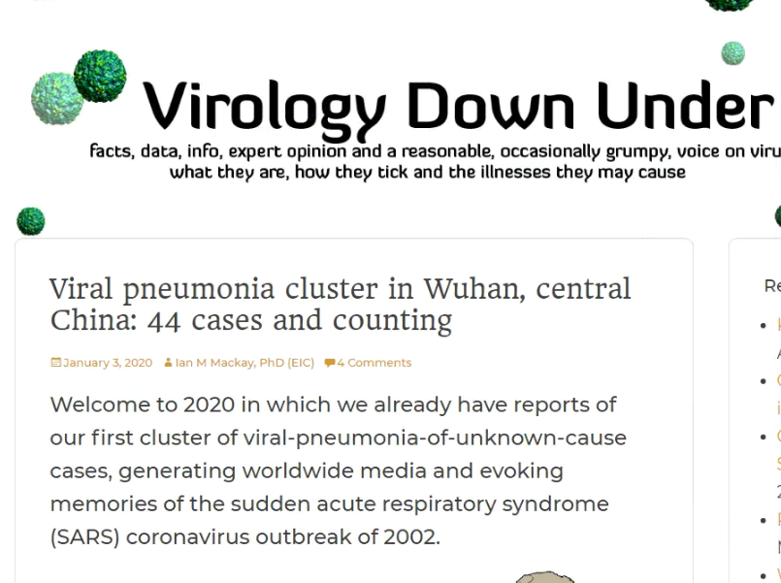
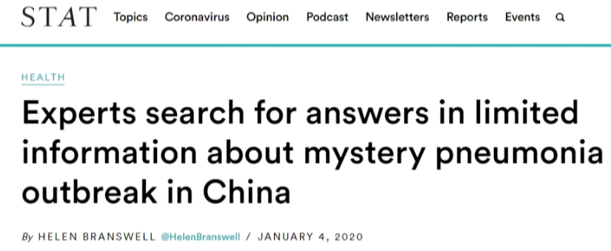
El comienzo del brote: Twitter + Blogs + Preprints >>>>> artículos tradicionales
@humbertodebat

Slide 5
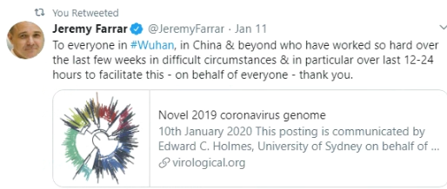
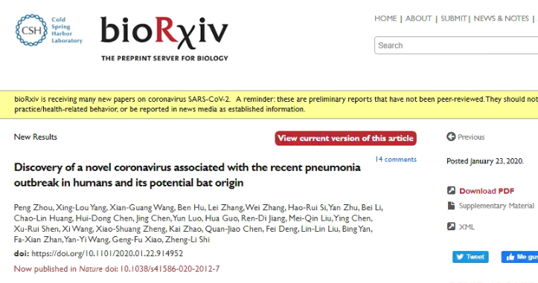
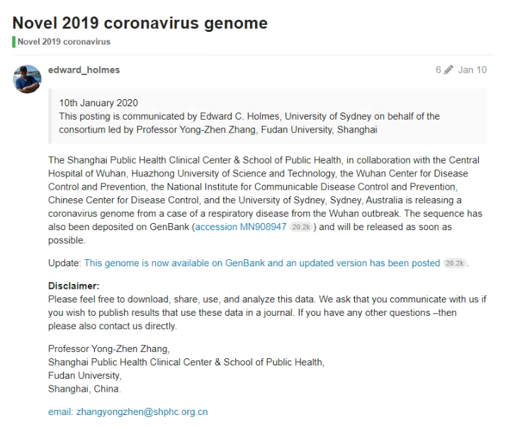

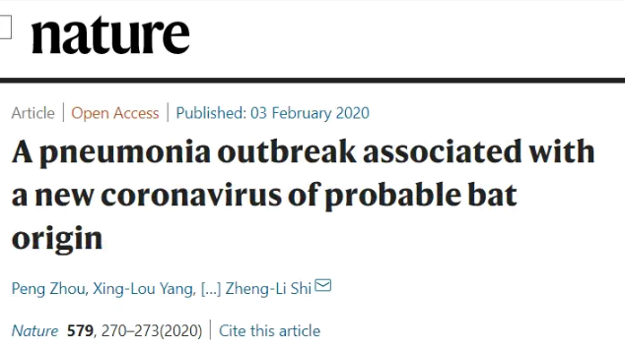
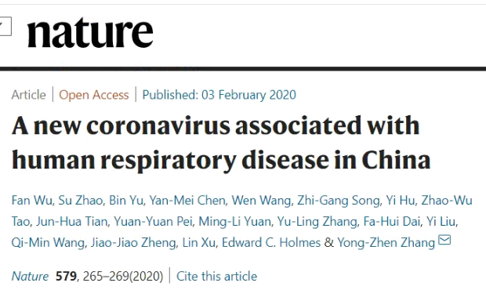
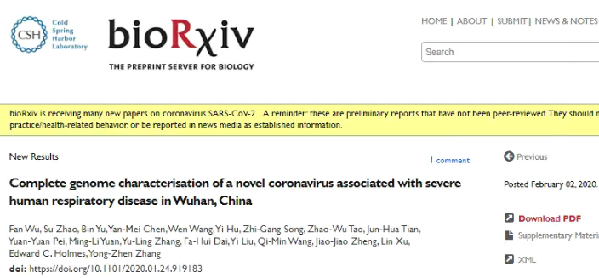
El comienzo del brote: Twitter + Blogs + Preprints >>>>> artículos tradicionales
@humbertodebat

Slide 6
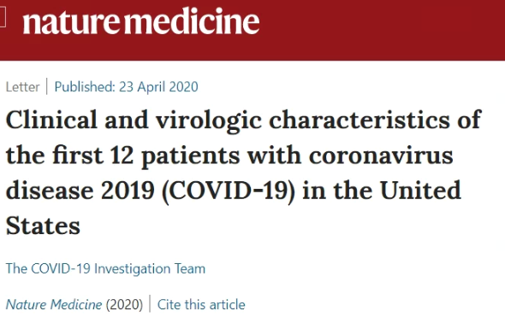
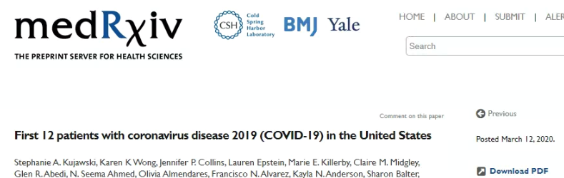
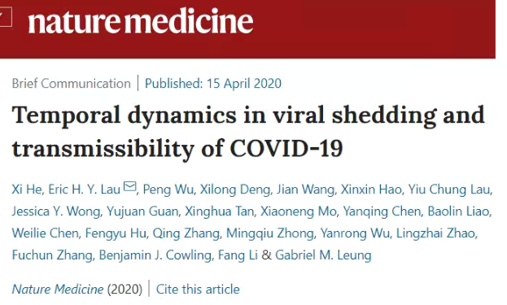
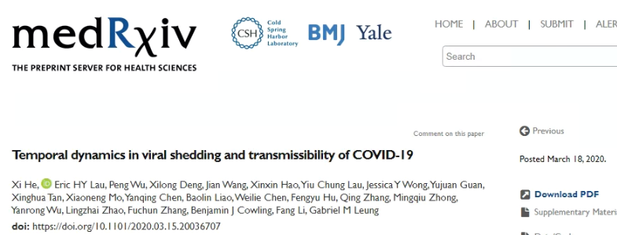
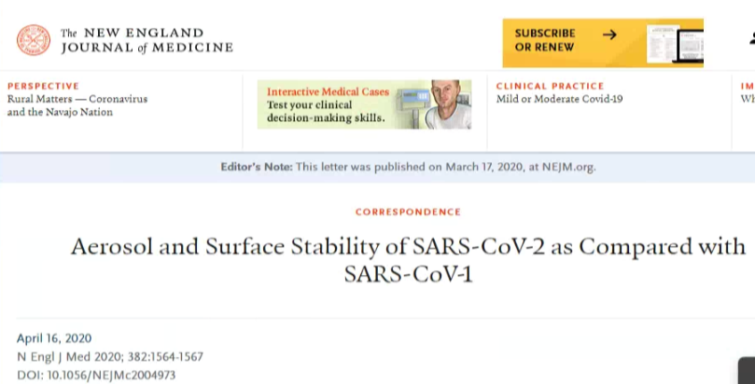
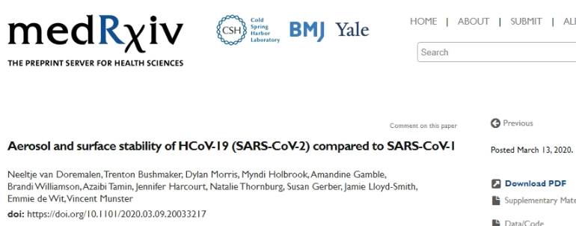
Por qué la información en tiempo real es importante durante una pandemia
185,934
muertes
129,772
muertes
140,146
muertes
@humbertodebat

Slide 7
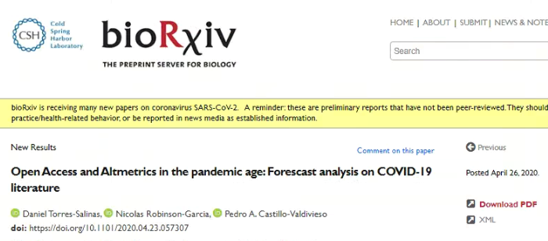
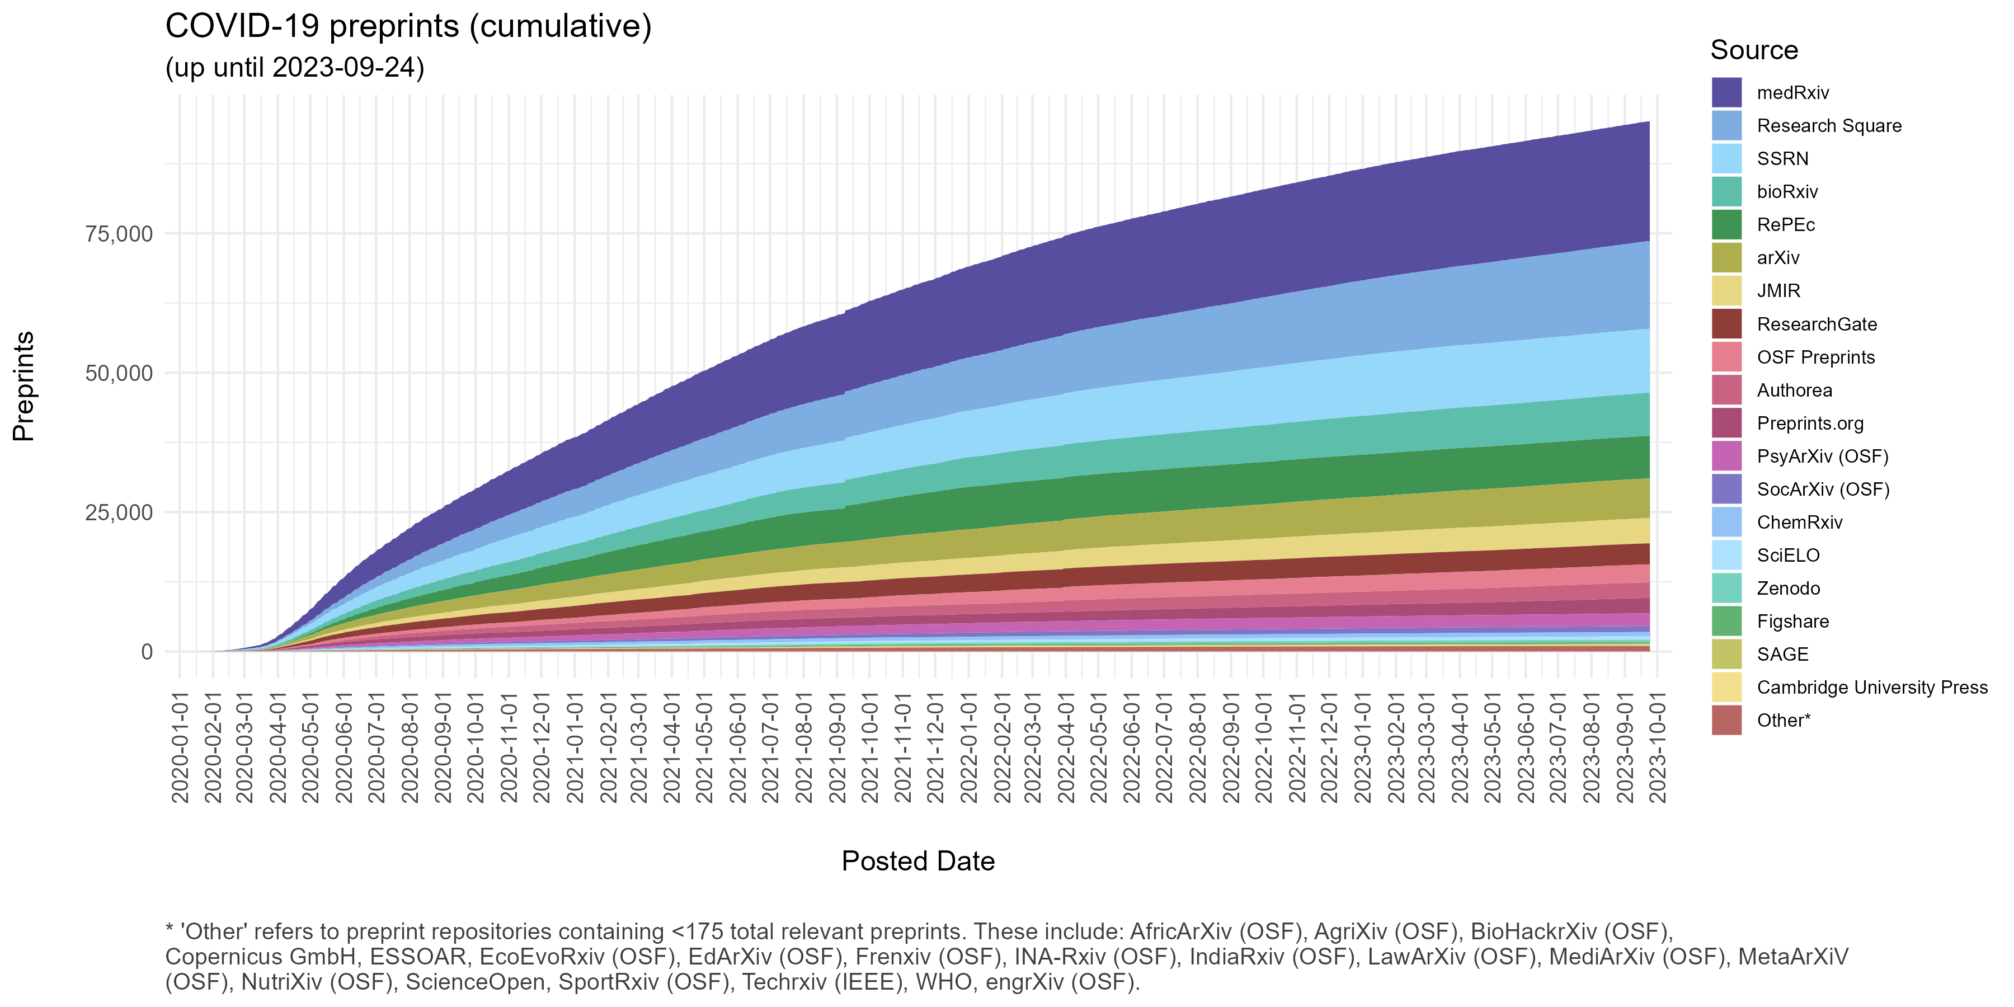
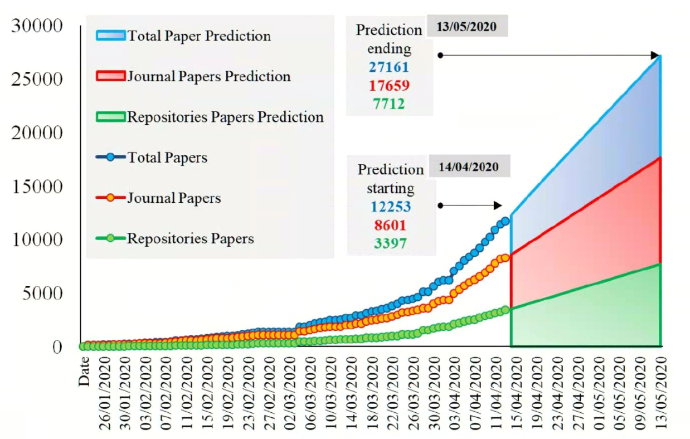
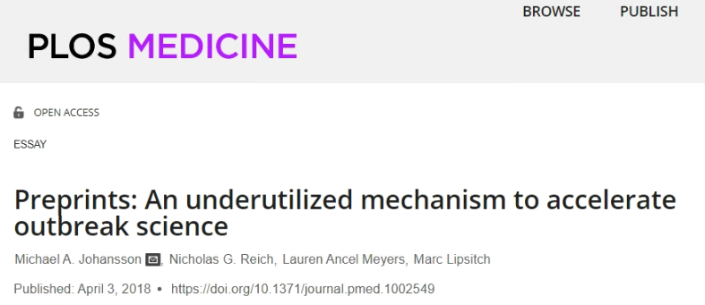
@humbertodebat
Generación de información sin precedentes: el contraste con el SARS-CoV-1
Estimamos que las publicaciones de COVID-19 de duplicaran en los proximos 20 días, pero las publicaciones que no son OA crecerán a un ritmo mayor que las publicaciones en OA.
El genoma del SARS fue obtenido (y publicado) 7 meses luego de comenzado el brote.
El genoma del SARS-CoV-2 disponible en 10 días
Se tomó un mes para obtener la estructura 3d de la proteína S del SARS-CoV-2.
La estructura de la S de SARS-CoV-1 se resolvió después dos años
93% de los artículos sobre el SARS se publicaron cuando la epidemia ya había terminado.
5%
100
https://github.com/nicholasmfraser/covid19_preprints
https://journals.plos.org/plosmedicine/article?id=10.1371/journal.pmed.1002549

Slide 8
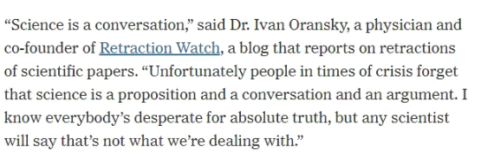
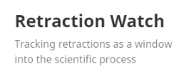
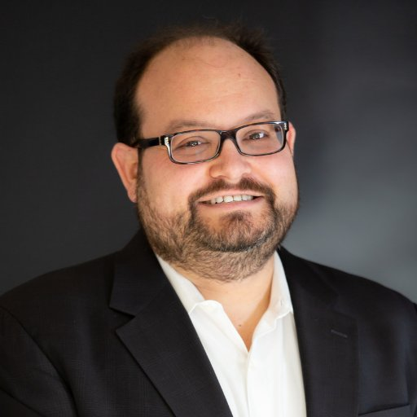

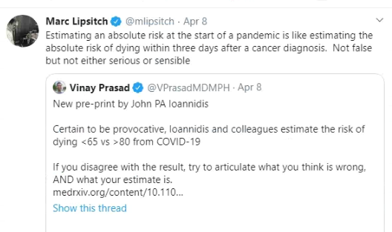
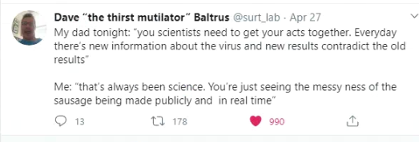
“La Ciencia es una Conversación”: El rol de twitter y las preprints
https://retractionwatch.com/
https://www.nytimes.com/2020/04/14/science/coronavirus-disinformation.html
@humbertodebat

Slide 9
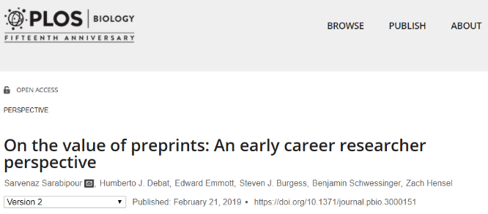
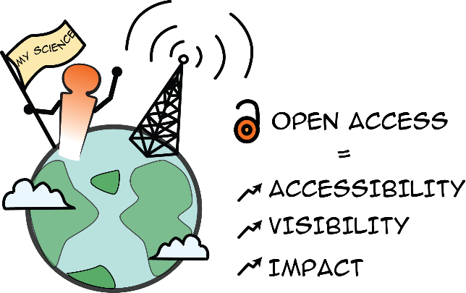
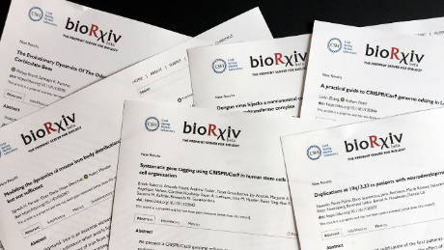
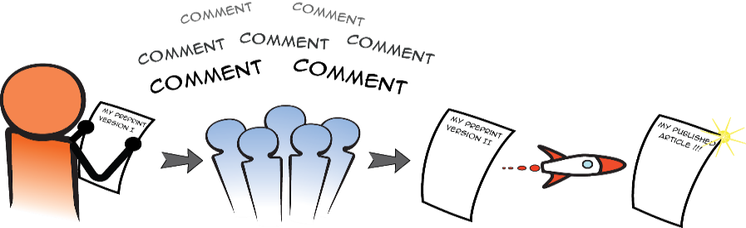
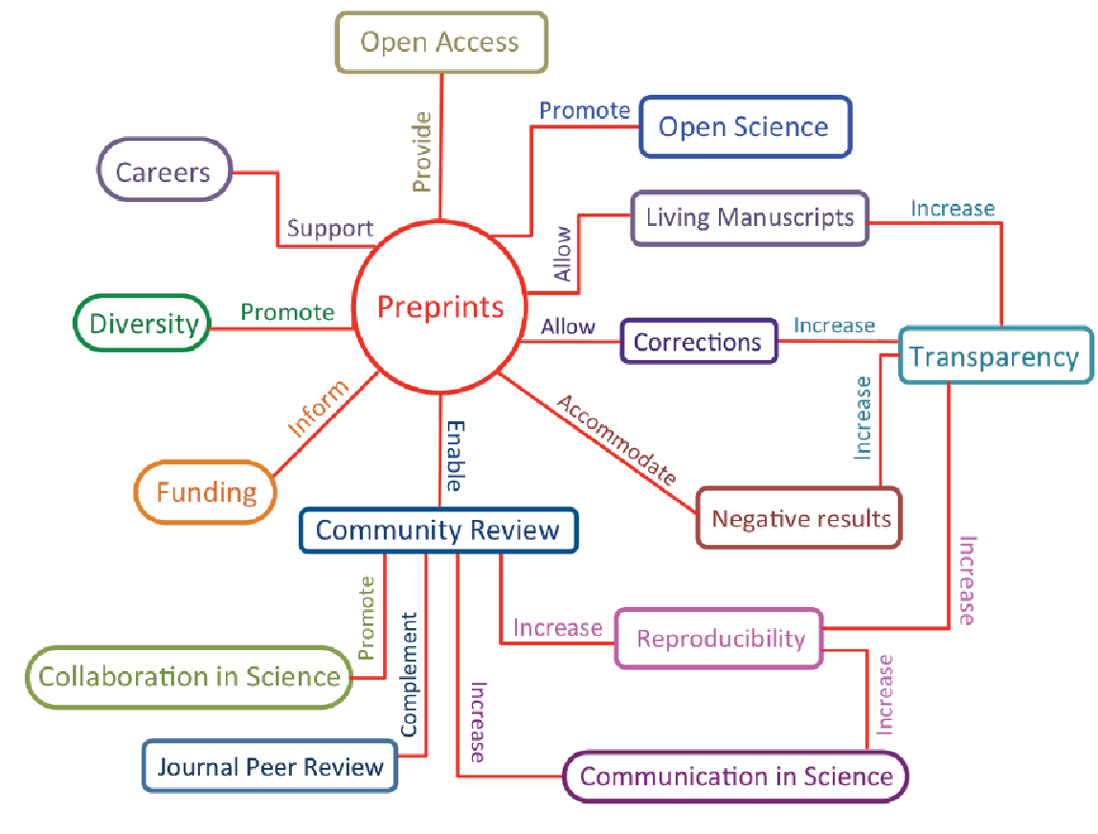
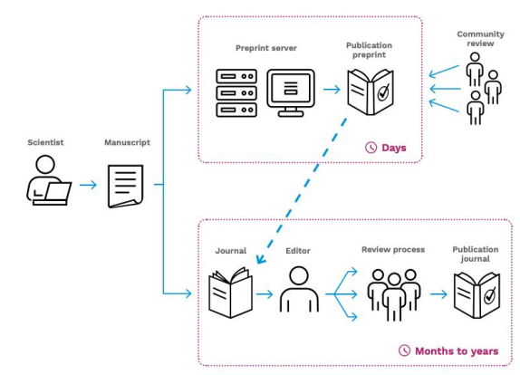

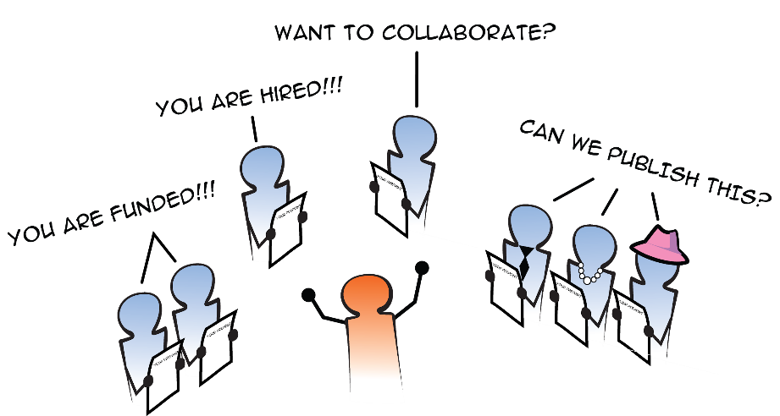
https://journals.plos.org/plosbiology/article?id=10.1371/journal.pbio.3000151
https://doi.org/10.5281/zenodo.5600535
Some figures from Daniela Saderi’s slides freely available at Figshare
@humbertodebat

Slide 10
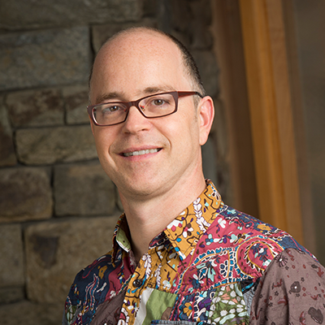
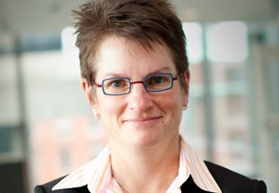
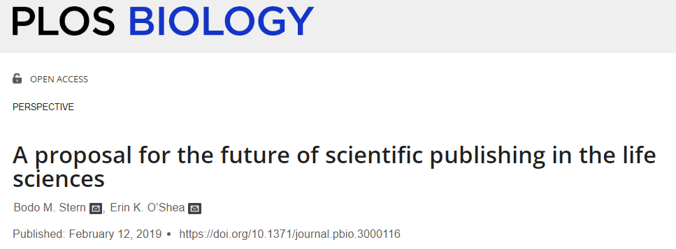
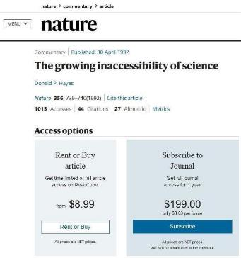
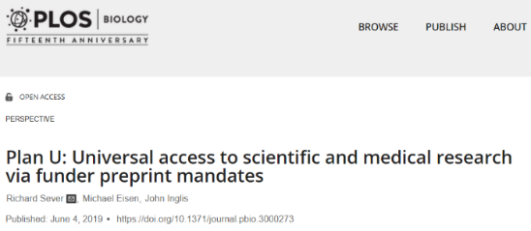
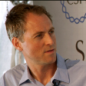
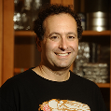
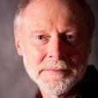
…Una estimación aproximada es que el ahorro de tiempo agregado podría hacer que el ritmo del descubrimiento científico sea 5 veces más rápido en 10 años….
“publish first, curate second”
https://www.youtube.com/watch?v=zt9hlbet2Lk&
authors decide when and what to publish; peer review reports are published, either anonymously or with attribution; and curation occurs after publication, incorporating community feedback and expert judgment to select articles for target audiences and to evaluate whether scientific work has stood the test of time
https://journals.plos.org/plosbiology/article?id=10.1371/journal.pbio.3000116
https://journals.plos.org/plosbiology/article?id=10.1371/journal.pbio.3000273
@humbertodebat

Slide 11
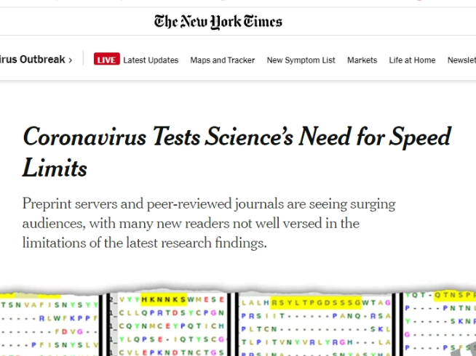
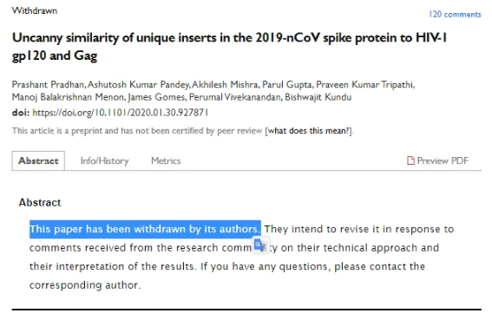






Riesgos potenciales asociados a la difusión de preprints

Slide 12


quality of reporting in preprints in the life sciences is within a similar range as that of peer-reviewed articles, albeit slightly lower on average
Changes in reporting from preprints to peer-reviewed versions did not correlate with the impact factor of the publication venue or with the time lag from bioRxiv to journal publication
https://researchintegrityjournal.biomedcentral.com/articles/10.1186/s41073-020-00101-3
https://www.biorxiv.org/content/10.1101/581892v4
@humbertodebat

Slide 13








Preprints como vehículo de innovación en peer review
https://www.bioverlay.org/
https://prelights.biologists.com/
Un servicio dirigido por la comunidad biológica y respaldado por The Company of Biologists. Aquí, un equipo de científicos revisa, destaca y comenta periódicamente los preprints que consideran de interés para la comunidad biológica.
Catalizando el cambio en la revisión por pares a través de la equidad, la apertura y la colaboración PREreview es una plataforma, un centro de recursos y un convocante. Brindamos formas para que los comentarios sobre los preprints se realicen de manera abierta, rápida, constructiva y por parte de una comunidad global de pares. https://prereview.org/
https://peercommunityin.org/ a non-profit organization of researchers offering peer review, recommendation and publication of scientific articles in open access for free
A New Pilot Project: TRiP: Transparent Review in Preprints; Powered by Hypothesis Annotation
https://www.reviewcommons.org/
The preprint peer-review platform
https://web.hypothes.is/
una organización sin fines de lucro ..como objetivo apoyar los datos abiertos, el acceso abierto y la ciencia abierta en el contexto de las respuestas a epidemias.

Slide 14



Preprints como vehículo de innovación en peer review
https://asapbio.org/announcing-publish-your-reviews
@humbertodebat

Slide 15



https://www.leidenmadtrics.nl/articles/the-growth-of-open-peer-review
@humbertodebat

Slide 16





¿Qué pasa cuando no se mantienen “buenas prácticas” en artículos tradicionales?
Los peores desastres se generan cuando confiamos a ciegas a las revistas tradicionales
@humbertodebat

Slide 17






Factors decreasing reproducibility
https://twitter.com/T_Weissgerber
@humbertodebat

Slide 18



only ~12% of attempted cancer research experiments replicate
https://elifesciences.org/collections/9b1e83d1/reproducibility-project-cancer-biology
https://elifesciences.org/articles/67995
@humbertodebat

Slide 19






https://www.cell.com/patterns/fulltext/S2666-3899(22)00101-5
https://www.chemistryworld.com/news/ai-generated-images-could-make-it-almost-impossible-to-detect-fake-papers/4015708.article
https://www.craiyon.com/
@humbertodebat

Slide 20



https://www.frontiersin.org/articles/10.3389/fnhum.2018.00037/full
http://journal.frontiersin.org/article/10.3389/fnhum.2013.00291/full
@humbertodebat

Slide 21



https://sfdora.org/
@humbertodebat

Slide 22



https://www.clacso.org/en/folec/what-is-folec/
https://www.clacso.org/en/evaluating-scientific-research-assessment/
@humbertodebat

Slide 23


Writing in English does not confer a merit per se superior to publications in other languages. Multilingualism favors the development of socially relevant research and contributes to sustaining cultural diversity. We endorse the Helsinki Initiative on Multilingualism in Scholarly Communication10.
It is essential to regain control of the academic and research community over the assessment processes and indicators, to review the assessment policies based on the incentives for publishing with impact factor, since it affects the local autonomy of the agendas while they also discourage open access good practices and social interaction of scientific research. We adhere to the DORA Declaration, which recommends to assess research on the quality of the work rather than on the basis of the journals in which it is published
Assessment processes should be evolutionary, self-reflective, transparent, and participatory, promoting mechanisms that encourage dialogue and mutual learning, and ensure continuous improvement, not only for the scientific community but also for citizens, including social and community referents in its development.
Consider peer review as part of the researcher's activities and as a relevant contribution to the scientific and academic community, promoting and rewarding the highest quality and integrity in its development.
@humbertodebat
https://biblioteca-repositorio.clacso.edu.ar/bitstream/CLACSO/169747/1/Declaration-of-Principes.pdf

Slide 24

Lento crecimiento del Acceso Abierto
“We estimate that at least 28% of the scholarly literature is OA (19M in total) and that this proportion is growing, driven particularly by growth in Gold and Hybrid.” – Piwowar et al., 2018.
https://peerj.com/articles/4375/
@protohedgehog
@humbertodebat

Slide 25


@humbertodebat
El acceso a la información científica es un derecho humano
La Internet fue desarrollada para compartir ciencia
@humbertodebat

Slide 26


Comercialización del conocimiento científico
El statu qou:
Pagar por leer: suscripciones a revistas científicas internacionales
https://paywallthemovie.com/
Ganancias de la industria editorial académica
internacional comparada con otras industrias
Paywall: The Business of Scholarship es un documental que se centra en la necesidad de acceso abierto a la investigación y la ciencia. La película cuestiona la lógica detrás de los $ 25,2 mil millones al año que fluyen hacia las editoriales académicas con fines de lucro y examina el margen de beneficio del 35-40% asociado con la principal editorial académica, Elsevier.
Alex Holcombe (2012) https://alexholcombe.wordpress.com/2013/01/09/scholarly-publishers-and-their-high-profits/
@humbertodebat

Slide 27

@humbertodebat
El oligopolio de la publicación científica es escandaloso
In both natural and medical sciences and social sciences and humanities, Reed-Elsevier, Wiley-Blackwell, Springer, and Taylor & Francis increased their share of the published output, especially since the advent of the digital era. Combined, the top five most prolific publishers account for more than 50% of all papers published in 2013
https://journals.plos.org/plosone/article?id=10.1371/journal.pone.0127502
@humbertodebat

Slide 28





Lento crecimiento del acceso abierto
total scholarly works
OA scholarly works
OA Scholarly Works 20%
OA Journal Articles 31%
https://www.lens.org/lens/search/scholar/structured

Slide 29







https://greenelab.github.io/scihub-manuscript-es/manuscript.pdf
https://www.lanacion.com.ar/lifestyle/sci-hub-quien-es-la-robin-hood-de-la-ciencia-que-creo-este-sitio-pirata-nid2372230/
@humbertodebat

Slide 30



https://zenodo.org/record/7057144#.YxoW_HbMKUk
https://direct.mit.edu/qss/article/doi/10.1162/qss_a_00272/118070/The-Oligopoly-s-Shift-to-Open-Access-How-the-Big
@humbertodebat

Slide 31


@humbertodebat
Declaración de CLACSO sobre el acceso abierto al conocimiento gestionado como un bien común,
Medellín, Colombia - 9 de noviembre de 2015
    Principio n° 6.
    Respaldar y promocionar a nivel internacional el acceso al conocimiento como un derecho, y su gestión como un bien común por parte de la comunidad científica y académica.
https://zenodo.org/record/3482933
https://www.clacso.org.ar/conferencia2015/documentos/asamblea/declaraciones/4-Declaracion-de-CLACSO-sobre%20el-acceso-abierto-al-conocimiento-gestionado-como-un-bien-comun.pdf
@humbertodebat

Slide 32




Acceso a información científica sobre COVID-19: Comunicados de Editoriales comerciales
@humbertodebat
Declaración de SAGE Publishing respecto al COVID-19: «Hemos eliminado el gateway de suscripción a los artículos que creemos serán de valor para los investigadores y profesionales en este momento».
https://group.sagepub.com/press-releases/sage-publishing-statement-on-the-covid-19-pandemic
“La necesidad de un acceso continuo a la investigación y el aprendizaje nunca ha sido más importante.” Springer habilitó el acceso gratuito a más de 70,000 artículos y capítulos de libros y, entre otras acciones, publicó más de 67 mil nuevos artículos y 10,000 preprints de COVID-19.
https://www.springernature.com/gp/researchers/campaigns/coronavirus
Taylor & Francis enuncia: “En respuesta a la pandemia de COVID-19, Taylor & Francis permite el libre acceso a artículos de investigación relevantes para apoyar el esfuerzo global de diagnosticar, tratar y prevenir el COVID-19”.
https://www.tandfonline.com/page/covid19
“Los artículos y capítulos de texto completo relacionados con el coronavirus de y Covid-19 de Elsevier se proporcionarán durante el tiempo que sea necesario mientras la emergencia de salud pública esté en curso. Las herramientas de investigación y las revistas seleccionadas de virología y enfermedades infecciosas están abiertas a los investigadores de coronavirus hasta el 31 de enero de 2021.
https://www.elsevier.com/clinical-solutions/coronavirus-research-hub
Wiley otorgó “acceso libre” a una colección de recursos relacionados a Coronavirus y COVID-19
https://novel-coronavirus.onlinelibrary.wiley.com/
@humbertodebat

Slide 33

@humbertodebat
¿Qué pasa con otras enfermedades?
¿Acaso la ciencia no tiene como objetivo primordial el desarrollo de la humanidad y salvar vidas?
¿Qué sucede con otros padecimientos de la sociedad que pueden ser abordados con el conocimiento científico?
¿Hay alguna justificación racional para no abrir el acceso al conocimiento o abrirlo sólo temporalmente?
¿Con base en qué y quién decide qué hallazgos abrir?
¿Quién tiene el control de hacerlo?
Las revistas de nuestra región no abren sus contenidos sólo en contingencias, lo hacen siempre, indiscriminadamente y de manera permanente, desde una visión hacia la democratización del conocimiento cuyos beneficiarios no son sólo lectores e investigadores de la región, sino la ciudadanía en general.
9 Junio de 2020
CLACSO Working Group
Conocimiento abierto como bien común
https://www.clacso.org/en/acceso-abierto-no-comercial-al-conocimiento-en-tiempos-del-covid-19-pronunciamiento-del-grupo-de-trabajo-conocimiento-abierto-como-bien-comun/
@humbertodebat

Slide 34










Acceso a información científica sobre COVID-19: y ahora??
35%
OA
57%
OA
https://journals.sagepub.com/action/doSearch?AllField=
https://www.springernature.com/gp/researchers/campaigns/coronavirus
15%
OA
https://www.tandfonline.com/topic/covid-19/medical?sortBy=Earliest_desc&startPage=0&pageSize=10
10%
OA

Slide 35


@humbertodebat
Arianna Becerril-García, fundadora y presidenta de AmeliCA :
“Las estrategias comerciales que las editoriales con fines de lucro han adoptado para el acceso abierto son voraces, excluyentes e insostenibles.”
Ouvrir la science
La epidemia de Covid-19 y la carrera por las vacunas ponen de relieve la inequidad de los investigadores cuando se trata de acceso al conocimiento científico. Se llama a abogar por el libre acceso a estos recursos para toda la comunidad científica, especialmente la de los países del Sur. Se potenciará la investigación y se incrementarán las posibilidades de éxito y solidaridad, el inesperado impacto positivo del Covid-19.
Director: François Demerliac
Production: Virtual, in partnership with Universcience and IRD
https://www.youtube.com/watch?v=yQDFHBJX7xI&feature=youtu.be
https://leblob.fr/videos/ouvrir-la-science
@humbertodebat
https://www.youtube.com/watch?v=jB8HqTWllXY&feature=emb_title

Slide 36





Las iniciativas orientadas al OA desde el Norte Global mantienen las inequidades del sistema
Conclusion and implications Plan S must demonstrate that it will encourage at a regional and global level the advancement of non-commercial open access initiatives. Latin America should invest and promote open nonprofit scholarly-led infrastructures, allowing the academy to regain control of scholarly communications.
https://src-online.ca/index.php/src/article/view/347
https://www.nature.com/articles/d41586-019-02857-1
https://www.coalition-s.org/wp-content/uploads/2023/09/FairerPricingFrameworkConsultation_15Sept2023.pdf
https://www.coalition-s.org/
http://ojs.revistacts.net/index.php/CTS/article/view/167

Slide 37



ownership and control of content-related elements by the academic community entail responsibilities that require organisation on an international scale
Scholarly disciplines need to develop common guidelines for reviewing and editorial policies that provide trusted and shared international standards.
the academic community’s ownership of journals needs to be legally anchored, and sustainable governance models have to be developed and adopted
Technical standards for platforms, submission systems and metadata must be agreed. International collaborative financing mechanisms must be developed and public-private publishing partnerships must be negotiated and concluded.
Caroline Sutton, chief executive of the trade association STM, was quoted as saying that the conclusions “support a move that would abolish an industry” and “usher in a state-defined system that could stymie academic freedom”.
Proyectos Diamante EU
https://diamasproject.eu/
https://operas-eu.org/projects/craft-oa/
https://www.argentina.gob.ar/ciencia/financiamiento/programa-diamante
https://www.researchprofessionalnews.com/rr-news-europe-views-of-europe-2023-6-diamond-is-for-everyone/

Slide 38





proporciona un conjunto de acciones prioritarias para desarrollar y ampliar el ecosistema de comunicación académica del modelo diamante, de forma que sea sostenible y dirigido por la comunidad científica.
Su objetivo es reunir a las revistas y plataformas de acceso abierto diamante en torno a principios, directrices y estándares de calidad compartidos que respeten la diversidad cultural, multilingüe y disciplinaria que constituye la fuerza de este sector.
Eficiencia
Las 17.000 – 29.000 revistas de acceso abierto diamante que se estima existen en todo el mundo son un componente esencial de la comunicación académica, ya que publican entre el 8% y el 9% del volumen total de artículos y el 45% de las publicaciones en acceso abierto.
Estándares de calidad
Desarrollo de capacidades
Sostenibilidad
https://zenodo.org/record/4558704
https://www.scienceeurope.org/media/slybjptu/202302-diamond-oa-plan-de-accion.pdf

Slide 39



https://doaj.org/

Slide 40


Una gran parte del sistema de publicaciones académicas tradicional es desigual, poco confiable, excluyente, discriminatorio, sesgado, depredador, insostenible y opaco
70 % de los artículos de revistas científicas están detrás de muros de pago
en América Latina, la producción científica se considera un bien público y pertenece a la academia en lugar de ser tratada como una mercancía que se comercializa. En la región existe una larga tradición de publicación cooperativa gratuita y acceso libre a la lectura respaldada por una infraestructura no comercial financiada con fondos públicos
Las tarifas de publicación no deberían ser requeridas, y se deben desarrollar métricas responsables para evaluar el impacto social de la investigación, pasando de los factores de impacto al impacto social. Es crucial tener en cuenta que el impacto social de la investigación a menudo no está alineado con los Objetivos de Desarrollo Sostenible de la ONU. Sorprendentemente, el 95-98% de las patentes e invenciones y el 60-80% de las publicaciones académicas no cumplen con este criterio
El sistema de evaluación de la investigación debe evolucionar para reconocer el valor intrínseco de la investigación, más allá del prestigio de la revista en la que se publica
la ciencia es un diálogo, y para que sea una conversación verdaderamente global, debemos desmantelar numerosas barreras, comenzando por las relacionadas con el acceso, la publicación y el lenguaje
http://www.quimicaviva.qb.fcen.uba.ar/v22n1/E0244.html
@humbertodebat

Slide 41
https://www.nature.com/articles/s41562-023-01637-2

Slide 42




El Conocimiento Científico como Bien Público Global
@humbertodebat
https://unesdoc.unesco.org/ark:/48223/pf0000379949_spa
@humbertodebat

Slide 43


El Conocimiento Científico como Bien Público Global
@humbertodebat
DIAGNÓSTICO Y LINEAMIENTOS PARA UNA POLÍTICA DE
CIENCIA ABIERTA EN ARGENTINA
Noviembre 2022
https://www.argentina.gob.ar/ciencia/comite-ciencia-abierta/diagnostico-y-lineamientos
https://cecic.fcp.uncuyo.edu.ar/2021/04/19/se-creo-el-comite-asesor-de-ciencia-abierta-y-ciudadana-del-ministerio-de-ciencia-tecnologia-e-innovacion/
https://www.argentina.gob.ar/noticias/aprobaron-el-proyecto-de-recomendacion-de-la-unesco-sobre-la-ciencia-abierta
VALORES FUNDAMENTALES Y PRINCIPIOS RECTORES DE LA CIENCIA ABIERTA
● calidad e integridad: la ciencia abierta debería respetar la libertad académica y los derechos humanos y favorecer una investigación de alta calidad mediante la utilización de múltiples fuentes de conocimiento y la difusión amplia de los métodos y los resultados de la investigación para permitir un control y un examen rigurosos, y procesos de evaluación transparentes;
● beneficio colectivo: como bien público mundial, la ciencia abierta debería pertenecer a la humanidad en común y beneficiar a la humanidad en su conjunto; para ello, el conocimiento científico debería estar disponible abiertamente y sus beneficios deberían ser compartidos universalmente; la práctica de la ciencia debería ser inclusiva, sostenible y equitativa
● equidad y justicia: la ciencia abierta debería contribuir en gran medida a garantizar la equidad entre los investigadores de los países desarrollados y los países en desarrollo, favoreciendo el intercambio justo y recíproco de las aportaciones y los resultados científicos y la igualdad de acceso al conocimiento científico tanto para los productores como para los usuarios de conocimientos, independientemente de su ubicación, nacionalidad, raza, edad, género, circunstancias socioeconómicas, lengua, religión, discapacidad, etnia o situación migratoria;
● diversidad e inclusión: la ciencia abierta debería abarcar una diversidad de conocimientos, prácticas, flujos de trabajo, lenguas, resultados y temas de investigación que se ajusten a las necesidades y al pluralismo epistémico de la comunidad científica en su conjunto, las diversas comunidades académicas y de investigación, así como el público en general y los depositarios de conocimientos más allá de la comunidad científica tradicional

Slide 44


“La ciencia es una conversación” pero el lenguaje es una barrera para el diálogo científico
Instamos a las comunidades científicas a hacer un esfuerzo más concertado para abordar este problema y proponer enfoques potenciales tanto para recopilar conocimiento científico en idiomas distintos del inglés como para mejorar la multilingüización del conocimiento nuevo y existente disponible solo en inglés para los usuarios de dicho conocimiento.
“La comunidad científica necesita desarrollar una herramienta integral de traducción multilingüe con la ayuda de servicios como Google Translate”.
https://journals.plos.org/plosbiology/article?id=10.1371/journal.pbio.2000933
5% 10-15% 6,300B 5,175B
Prieto, Daniel. (2018) Nature 560.7716: 29.
@humbertodebat

Slide 45


https://www.helsinki-initiative.org/
@humbertodebat

Slide 46






El acceso abierto es solo un paso en el camino hacia la democratización del conocimiento.
-Una esperanza: la traducción automática es suficiente para permitir la legibilidad de la literatura científica.
@richabdill
https://panlingua.rxivist.org/
https://rxivist.org/
https://asapbio.org/panlingua
https://github.com/rabdill
https://www.natureindex.com/news-blog/panlingua-free-online-tool-that-makes-biorxiv-preprint-multilingual
http://ria.inta.gob.ar/contenido/panlingua-una-herramienta-para-la-democratizacion-del-conocimiento-disponible-en-preprints
@humbertodebat

Slide 47





una conversación global y una agenda regional
http://pais.qb.fcen.uba.ar/
@humbertodebat

Slide 48



una conversación global y una agenda regional
https://repositorio.inta.gob.ar/
64% en Español
http://hdl.handle.net/20.500.12123/127

Slide 49


Muchas gracias
¿Quieres contactarme?
Lee este QR con tu celular
¿ Quieres bajarte esta ppt?
Lee este QR con tu celular
¿ Y el domingo que viene?
Mi opinión
debat.humberto@inta.gob.ar
@humbertodebat
https://www.nature.com/articles/d41586-023-02862-5

